Slide 1
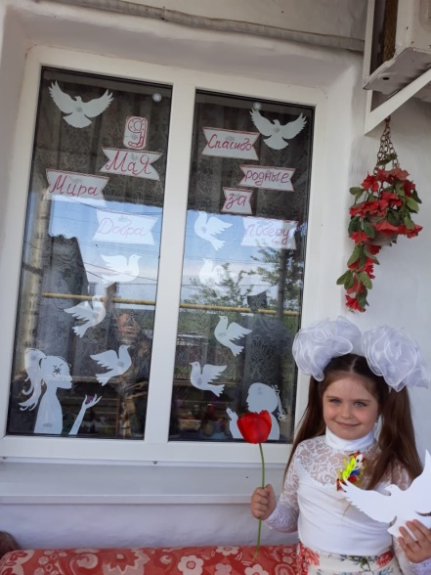
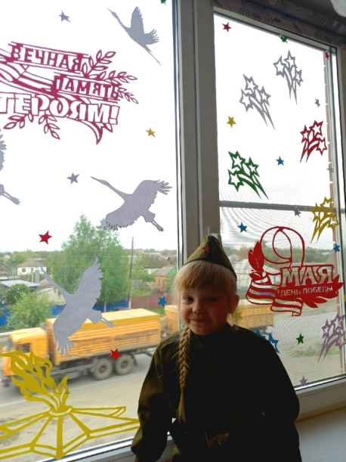
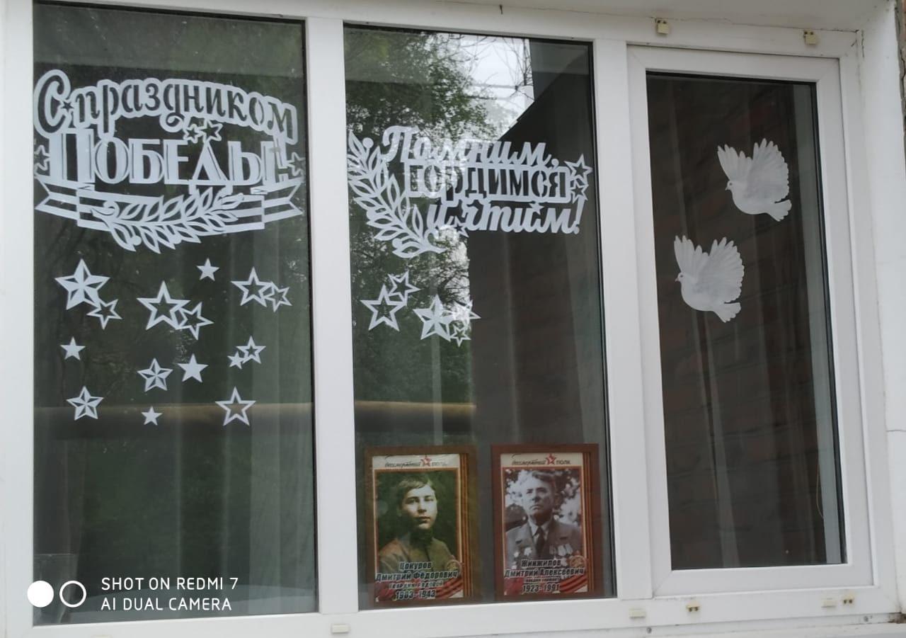
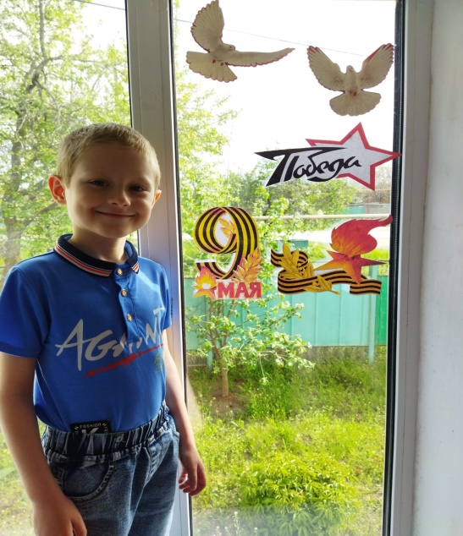
#ОКНА ПОБЕДЫ
Русанова Эля
Мозолева Милана
Семья Жинжиловых
Курносов Кирилл
Добрынина Даша

